Slide 1
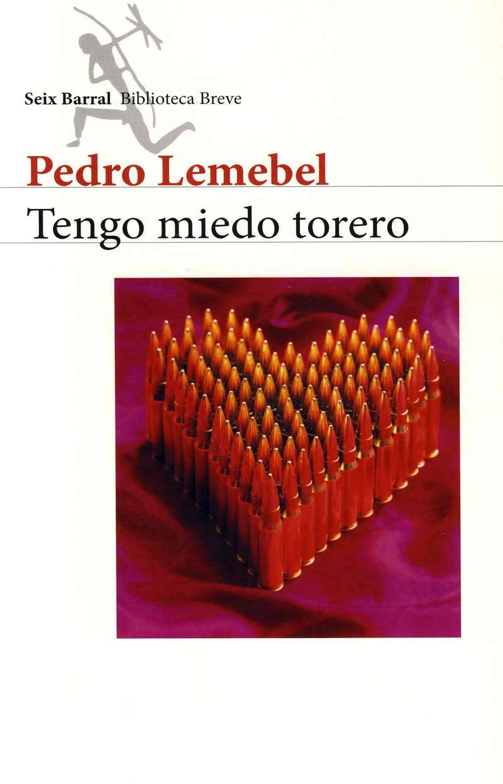

TENGO MIEDO TORERO
PEDRO LEMEBEL

Slide 2

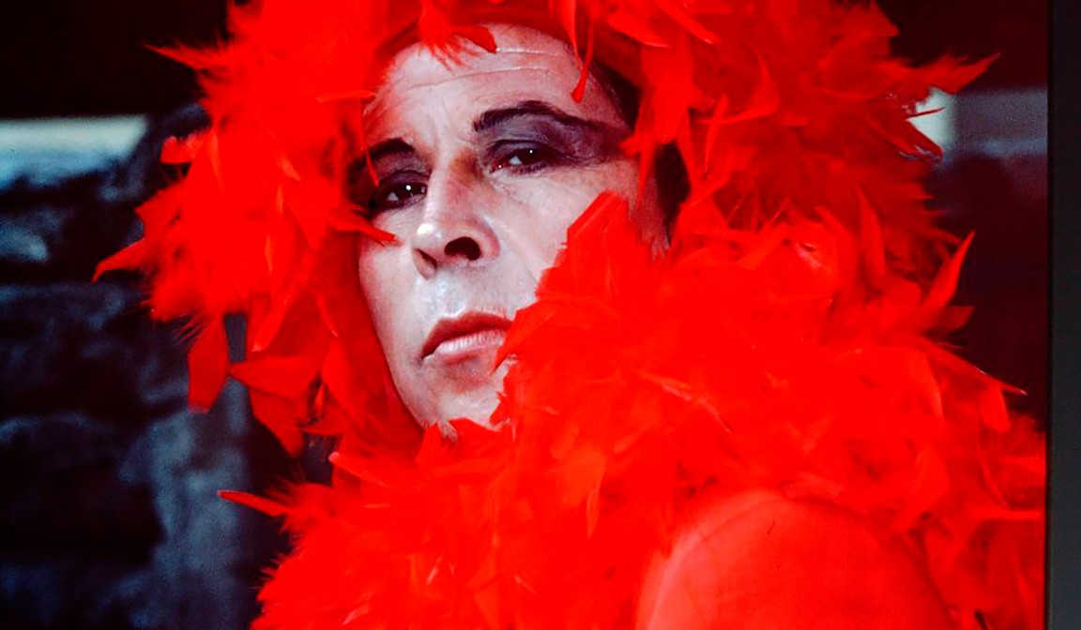
PEDRO
LEMEBEL
1
Escritor.
2
Cronista.
3
Artista performático.
4
Activista LGBTIQ+.

Slide 3
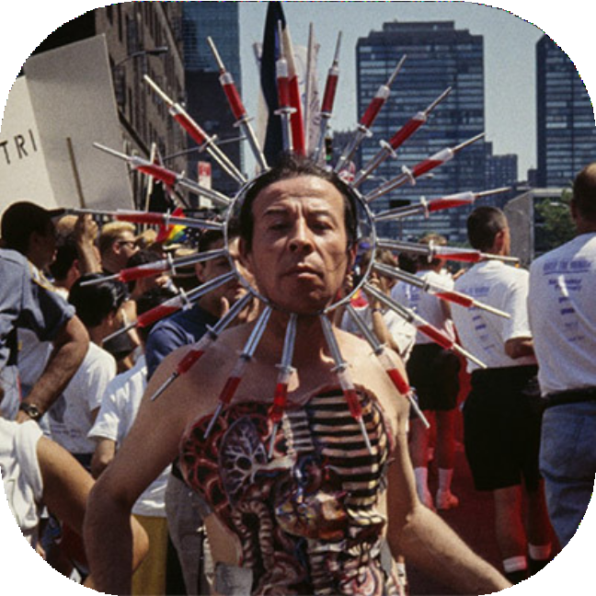
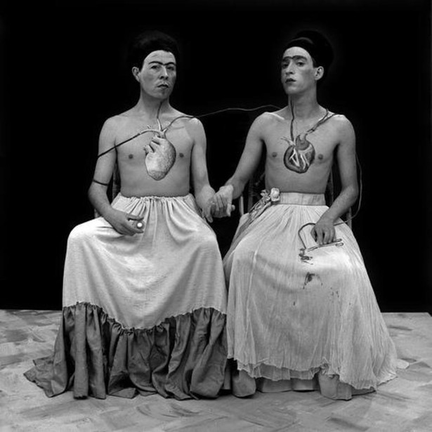

LAS YEGUAS DEL APOCALIPSIS
Lemebel comenzó su carrera como artista visual y performer en los años 80, formando junto a Francisco Casas el colectivo artístico "Las Yeguas del Apocalipsis", conocido por sus intervenciones que desafiaban tanto la dictadura de Augusto Pinochet como las normas sociales de la época. Este dúo utilizó el arte para visibilizar la represión política y la discriminación hacia las disidencias sexuales.

Slide 4


OBRAS
DESTACADAS
Como escritor, Lemebel destacó por su estilo barroco, poético y profundamente político. En sus crónicas y novelas, abordó temas como la marginalidad, la sexualidad y las tensiones de la dictadura chilena.
La esquina es mi corazón
Loco afán: Crónicas de
Tengo miedo torero
Adiós mariquita
(1995)
Crónicas sobre los barrios populares de Santiago.
sidario (1996)
Relatos sobre la experiencia LGBTQ+ en el contexto del VIH/SIDA.
(2001)
Su única novela, considerada una obra maestra, mezcla el amor y la política durante la dictadura chilena.
linda (2004)
Compilación de crónicas.

Slide 5

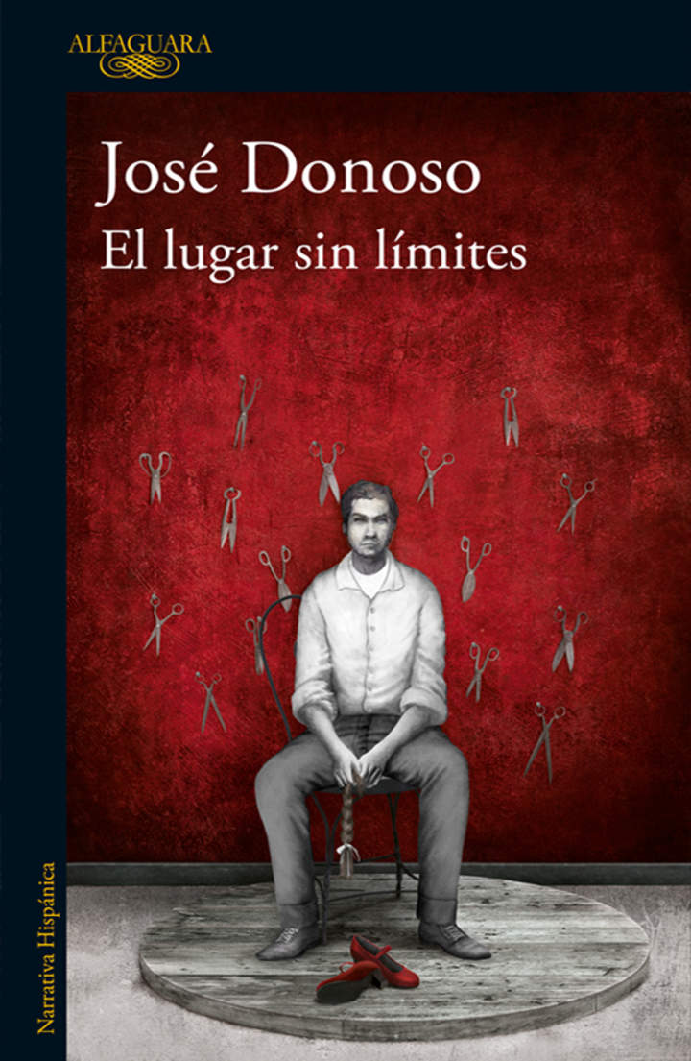
Tengo miedo torero: antecedentes

Slide 6

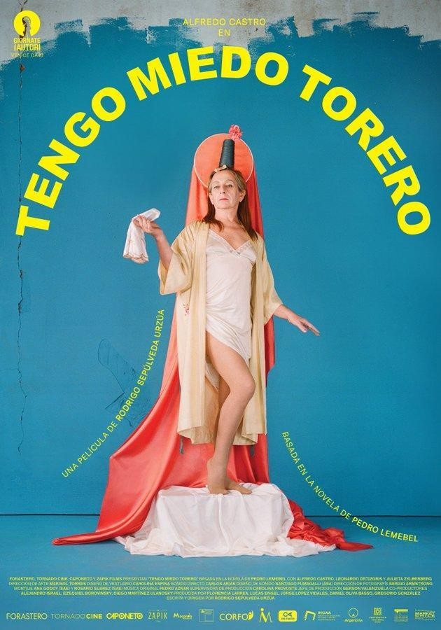
TENGO MIEDO TORERO
Necesidad de marginalizadas
representar durante la
las voces dictadura,
particularmente aquellas de la disidencia
sexual, a combina política.
través de una narrativa que humor,
lirismo y denuncia

Slide 7
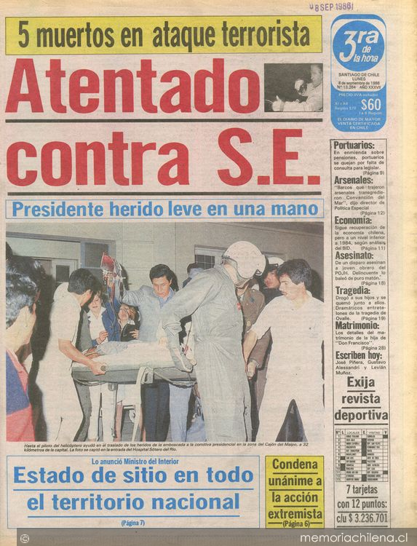
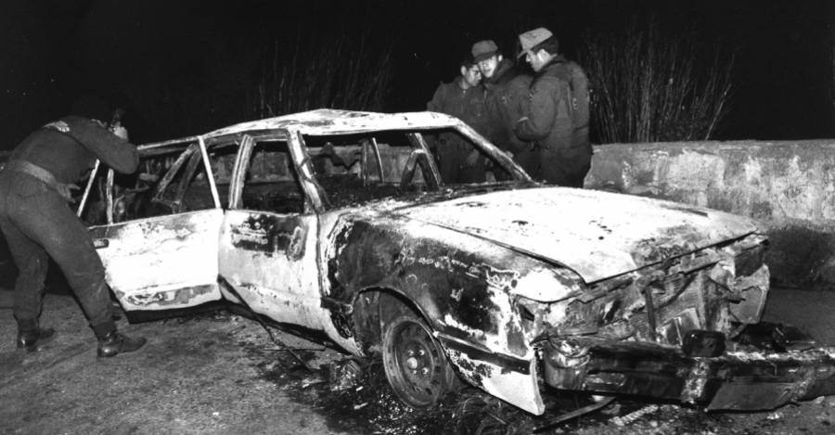
7 de septiembre de 1986, atentado en contra de Pinochet, conocido como la "Operación Siglo XX". Este ataque tuvo lugar en la cuesta "Las Achupallas", camino al Cajón del Maipo, a unos 40 kilómetros de Santiago. El objetivo era asesinar a Pinochet, pero este sobrevivió al atentado.
El atentado fue organizado por el Frente Patriótico Manuel Rodríguez (FPMR), un grupo guerrillero que luchaba contra la dictadura militar. Durante el ataque, murieron cinco escoltas de Pinochet y otros resultaron heridos, mientras que Pinochet salió ileso. El atentado generó una fuerte represión por parte del régimen militar, que intensificó la persecución contra la oposición políti
ca y los movimientos armados.

Slide 8
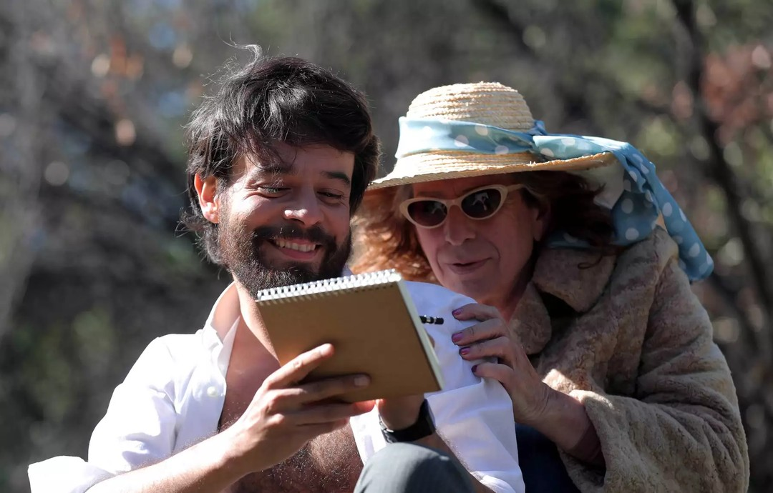
TENGO MIEDO TORERO
La novela narra la relación entre la “loca del frente”, un personaje queer que vive en los márgenes de la sociedad, y Carlos, un joven militante del Frente Patriótico Manuel Rodríguez (FPMR) que lucha contra la dictadura de Augusto Pinochet en Chile durante los años 80.
Mientras Carlos utiliza el hogar de la loca como
escondite para planear un atentado dictador, se desarrolla una relación de
contra el afecto y
ambivalencia entre ambos personajes. La obra explora la tensión entre lo político y lo personal,
mostrando | cómo las realidades | sociales | y
emocionales | se entrelazan en un | contexto | de
represión.

